Slide 1
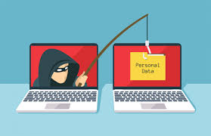
স্বাগতম

Slide 2
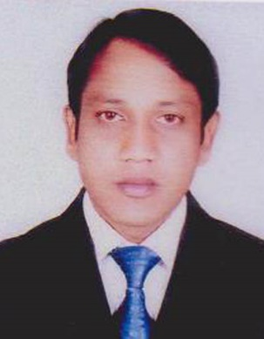
পরিচিতি
মোঃ আবু ইউসুফ
সহকারি শিক্ষক(কম্পিউটার)
নওগাঁ শরিফিয়া ফাজিল মাদ্রাসা
তারাশ – সিরাজগঞ্জ
01717426318
শ্রেণিঃ অষ্টম
অধ্যায়ঃ ৩য়
পাঠঃ সাইবার অপরাধ
সময়ঃ ৫০ মিঃ
তারিখঃ 12/04/2020

Slide 3
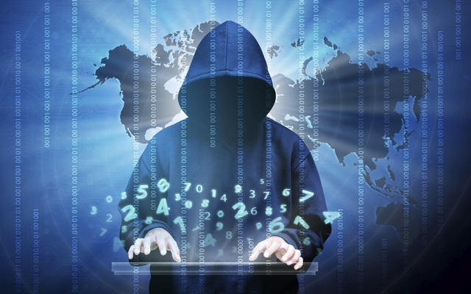
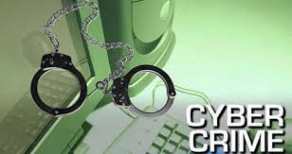
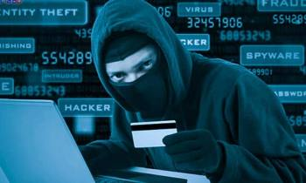
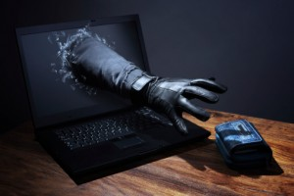
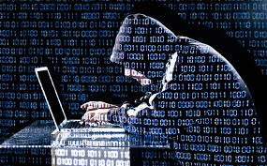
এসো আমরা নিচের ছবিগুলো দেখি-
উপরের ছবিগুলো দেখে আমরা কি শিখলাম

Slide 4
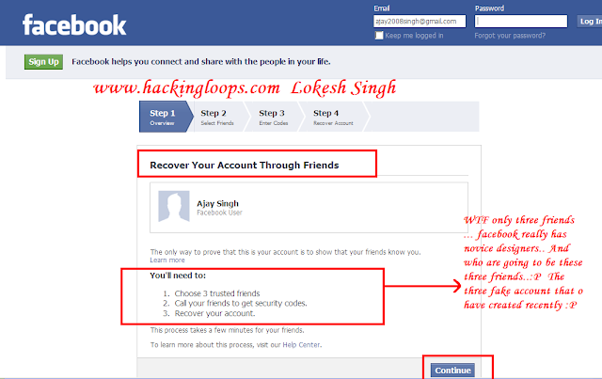
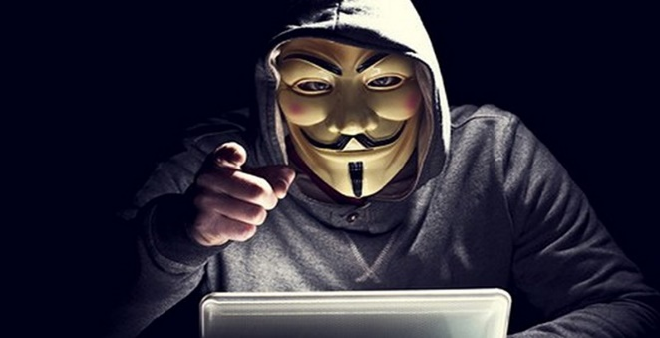
চিত্রগুলো মনোযোগ দিয়ে লক্ষ্য কর
কম্পিউটার থেকে তথ্য হ্যাকিং
আইডি হ্যাকার

Slide 5
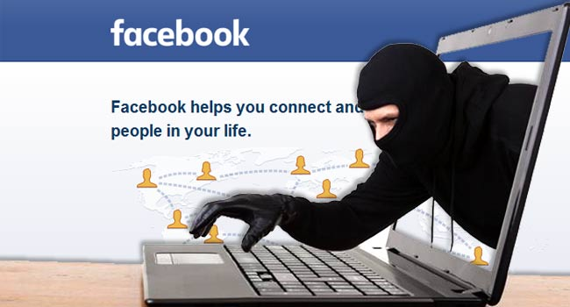
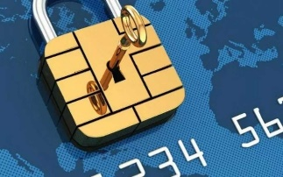
চিত্রগুলো মনোযোগ দিয়ে লক্ষ্য কর
ফেসবুক হ্যাক
পাসওয়ার্ড হ্যাক
এ ধরণের অপরাধের নাম কী?

Slide 6
সাইবার অপরাধ

Slide 7
শিখনফল
এই পাঠ শেষে শিক্ষার্থীরা-
১। সাইবার অপরাধ কি? বলতে পারবে;
২। সাইবার অপরাধ কিভাবে সংঘটিত হয় বর্ণনা করতে পারবে;
৩। সাইবার যুদ্ধ সম্পর্কে ব্যাখ্যা করতে পারবে।

Slide 8
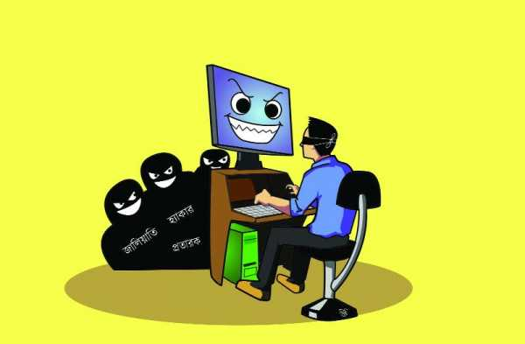
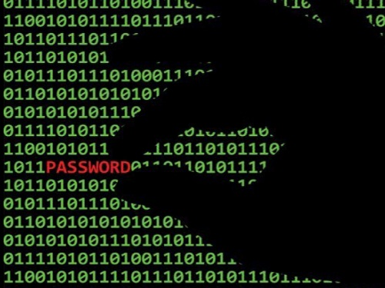
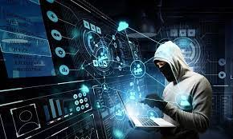
সাইবার অপরাধ কী ?
‘সাইবার অপরাধ’ বলতে ইন্টারনেট ব্যবহার করে যে অপরাধ করা হয়, তাকেই বোঝানো হয়। খুব সাধারন অর্থে সাইবার অপরাধ হলো যেকোন ধরনের অনৈতিক কাজ করা বোঝায়।

Slide 9
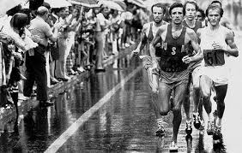
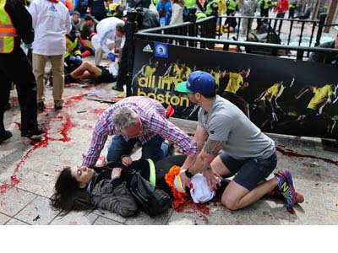
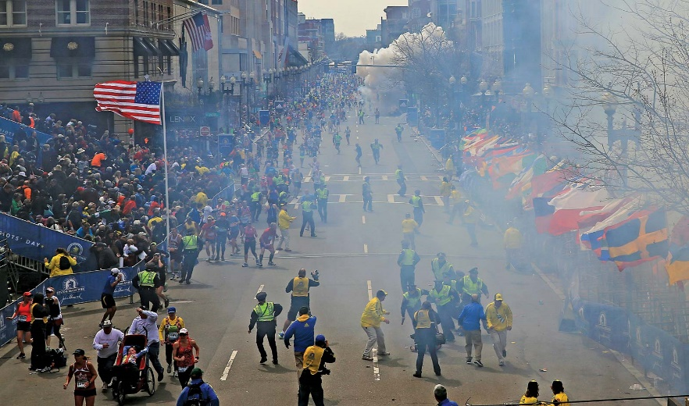
১ নং ঘটনা
২০১৩ সালের ১৫ এপ্রিল তারিখে মার্কিন যুক্তরাষ্ট্রের বস্টন শহরে একটি ম্যারাথন দৌড়ের শেষে উপস্থিত দর্শকের মাঝে একটা বোমা বিষ্ফোরণ হয়ে ৩ জন মারা যায় এবং দুই শতাধিক আহত হয়।

Slide 10
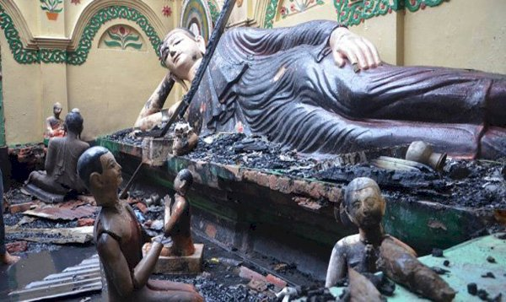
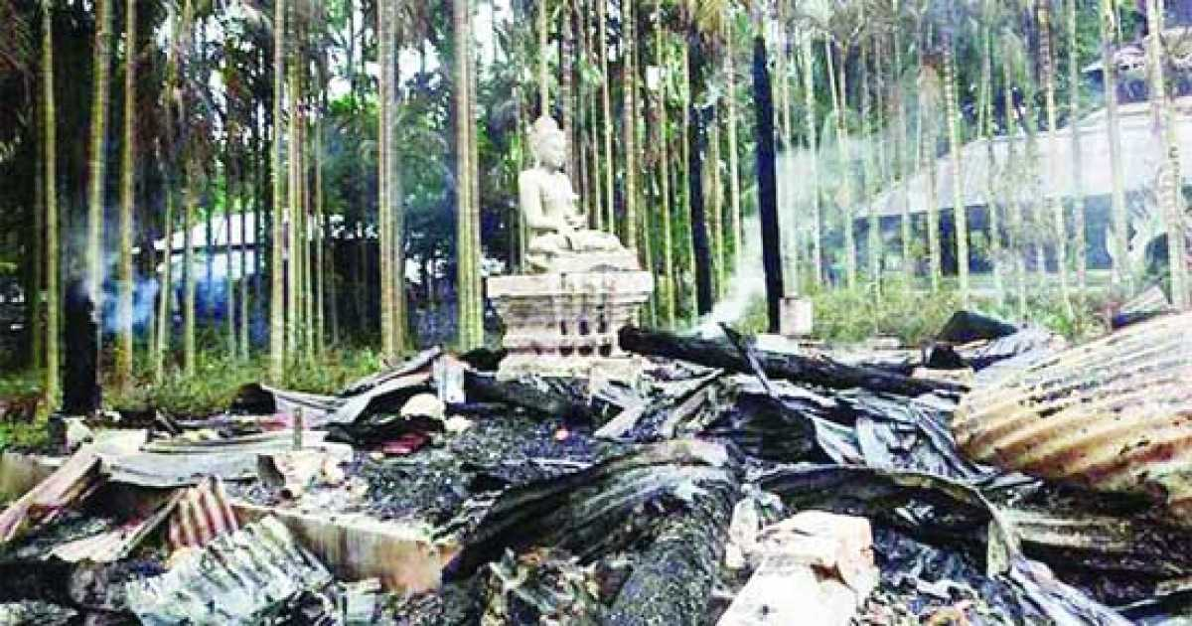
২ নং ঘটনা
২০১২ সালের সেপ্টেম্বরের ৩০ তারিখ চট্টগ্রামের রামুতে রাতের অন্ধকারে অসংখ্য বৌদ্ধবিহার পুড়িয়ে দেওয়া হয়েছিল।

Slide 11
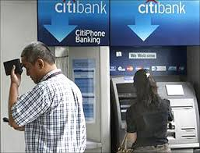
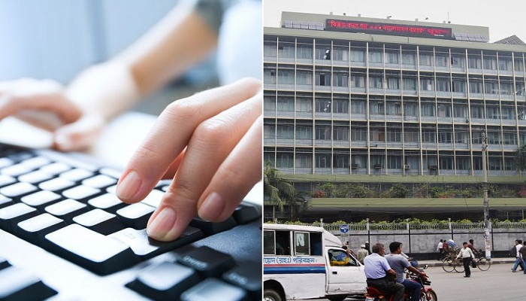
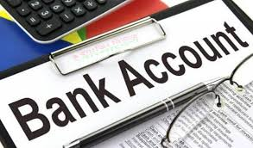
৩ নং ঘটনা
২০১১ সালের জুন মাসের ৯ তারিখে সিটি ব্যাংকের লক্ষ লক্ষ গ্রাহকের কেডিট কার্ডের গোপন নম্বর অপারাধীদের হাতে চলে গেছে।

Slide 12
একক কাজ
১। সাইবার অপরাধ কি?
সমাধানঃ ‘সাইবার অপরাধ’ বলতে ইন্টারনেট ব্যবহার করে যে অপরাধ করা হয়, তাকেই বোঝানো হয়। খুব সাধারন অর্থে সাইবার অপরাধ হলো যেকোন ধরনের অনৈতিক কাজ করা বোঝায়।
২। ১,২ ও ৩ নং ঘটনার পিছনে কারন কি?
সমাধানঃ সাইবার অপরাধ

Slide 13
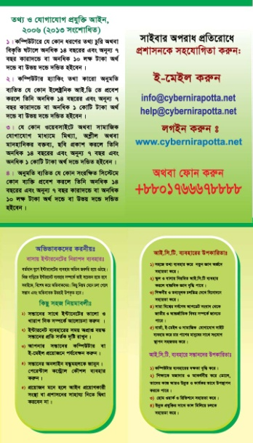
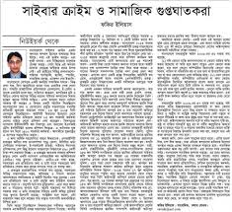
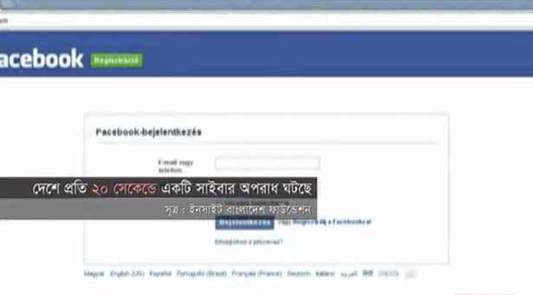
প্রচলিত কিছু সাইবার অপরাধ

Slide 14
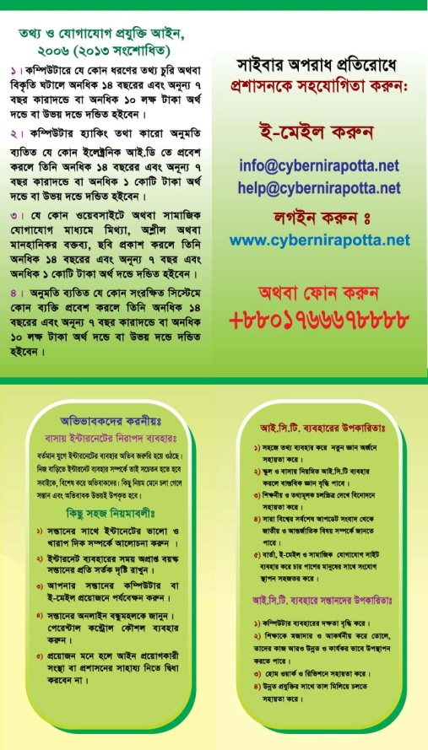
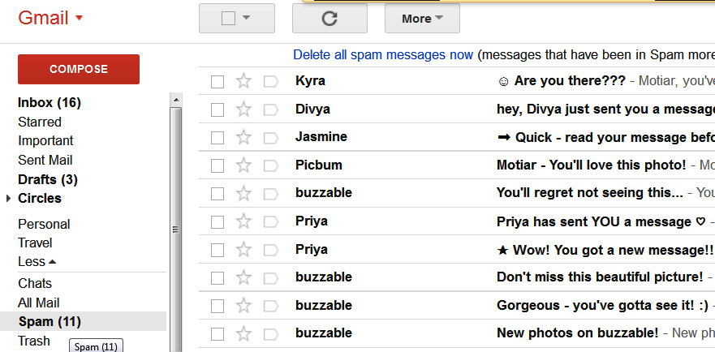
স্প্যামঃ
স্প্যাম হচ্ছে যন্ত্র দিয়ে তৈরি করা অপ্রয়োজনীয় উদ্দেশ্যমুলক কিংবা আপত্তিকর ই-মেইল,যেগুলো প্রতিমুহুর্তে তোমার কাছে পাঠানো হচ্ছে। স্প্যামের আঘাত থেকে রক্ষা করার জন্য নানা ধরনের ব্যবস্থা নিতে গিয়ে অনেকসময় সম্পদের অপচয় হয়।

Slide 15
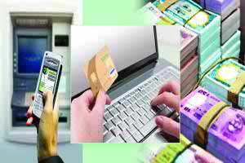
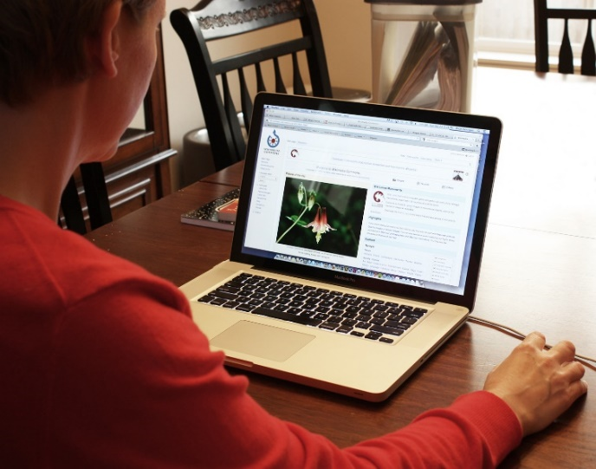
প্রতারনাঃ-
সাইবার অপরাধের একটা বড় অংশ হচ্ছে প্রতারনা। ভূল পরিচয় এবং ভূল তথ্য দিয়ে সাধারন মানুষের কাছে নানাভাবে যোগাযোগ করা হয় এবং তাদেরকে নানাভাবে প্রতারিত করার চেষ্টা করা হয়।
মোবাইল ফোন, ফেসবুক সহ নানা সামাজিক যোগাযোগ মাধ্যম ব্যবহার করে নানাভাবে প্রতরণা করে।

Slide 16
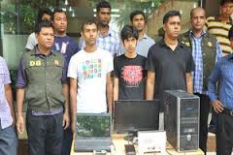
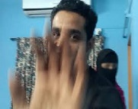
আপত্তিকর তথ্য প্রকাশঃ
অনেক সময়েই ইন্টারনেটে কোনো কোনো মানুষ সম্পর্কে ভূল কিংবা আপত্তিকর তথ্য প্রকাশ করে দেওয়া হয়। সেটা শত্রুতামুলকভাবে হতে পারে,রাজনৈতিক উদ্দেশ্যে হতে পারে কিংবা অন্য যে কোন অসৎ উদ্দেশ্যে হতে পারে। আপত্তিকর তথ্য প্রকাশ করে বিদ্বেষ ছড়ানোর চেষ্টা করায় বাংলাদেশে কয়েকবার ইন্টারনেটে ফেসবুক বা ইউটিউবের মতো জনপ্রিয় সেবা বন্ধ রাখতে হয়েছিল।

Slide 17
হুমকি প্রদর্শন
ইন্টারনেট,ই-মেইল, ফেসবুক, মোবাইলসহ নানা সামাজিক যোগাযোগ মাধ্যম ব্যবহার করে হুমকি প্রদর্শন করা এক ধরনের সাইবার অপরাধ।

Slide 18
জোড়ায় কাজ
কি কি ধরনের সাইবার অপরাধ আমরা দেখতে পাই?
সমাধানঃ
স্প্যাম
প্রতারনা
আপত্তিকর তথ্য প্রকাশ
হুমকি প্রদর্শন

Slide 19
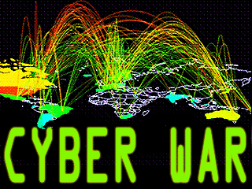
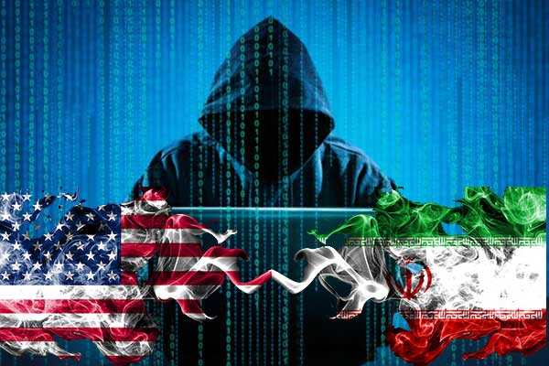
সাইবার যুদ্ধ
একটি দল বা গোষ্ঠী এমন কি একটি দেশ নানা কারনে সংঘবদ্ধ হয়ে যে ভিন্ন আদর্শ বা ভিন্ন রাজনৈতিক সংঘাতে জড়িয়ে পরে তাই এক ধরনের সাইবার যুদ্ধ।

Slide 20
দলগত কাজ
সময়ঃ ১০ মিনিট
সাইবার অপরাধের বিরুদ্ধে প্রচারনার জন্য একটি পোষ্টার তৈরি কর।

Slide 21
মুল্যায়ন
১। কিসের কারনে আমাদের জীবনে অসংখ্য নতুন নতুন সুযোগ সুবিধার সৃষ্টি হয়েছে?
উত্তরঃ তথ্য প্রযুক্তি ও ইন্টারনেট
২। তথ্য প্রযুক্তি ও ইন্টারনেট ব্যবহারের ফলে নতুন আবিষ্কৃত অপরাধের নাম কি?
উত্তরঃ সাইবার অপরাধ
৩। যন্ত্র দিয়ে তৈরি আপত্তিকর ই-মেইল এর নাম কি?
উত্তরঃ স্প্যাম
৪। সাইবার অপরাধের সবচেয়ে বড় অংশ কি?
উত্তরঃ প্রতারনা
৫। কিসের কারনে বাংলাদেশে কয়েকবার ইন্টারনেটে ফেসবুক বা ইউটিউবের মত
জনপ্রিয় সেবা বন্ধ রাখতে হয়েছিল?
উত্তরঃ আপত্তিকর তথ্য প্রকাশ

Slide 22
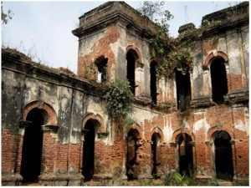
বাড়ীর কাজ
প্রশ্নঃ সাইবার অপরাধ নিয়ন্ত্রনের উপায় ব্যাখ্যা কর?

Slide 23
মনোযোগ সহকারে ক্লাস করার জন্য ধন্যবাদ-

